Slide 1







Hlavní partneři pro rok 2019
Fotbalový zpravodaj
SK Štětí, z.s.
Sezóna 2019/2020
Divize B Podzim
Další partneři pro rok 2019
FORNAXA –TĚSNĚNÍ, spol. s r.o.
Dům dětí a mládeže Štětí
VOLEMAN - autobusová přeprava
Ahlfit s.r.o.
Izolace Beran s.r.o.
POKORNÝ, spol. s r.o.
STAVEBNÍ STROJE A DOPRAVA s.r.o.
JT-Service s.r.o.
Průmstav Štětí a.s.
DEKRA Industrial s.r.o.
INDUSTRIAL CZ, spol. s r.o.
Unistroj s.r.o.
GEAR SERVICE s.r.o.
14.9.2019 sobota
10:15 hod 6. kolo
3.
FK SEKO Louny
www.stetimondifotbal.cz

Slide 2



Vítáme
Mistrovská premiéra.
S Březovou jsme ještě nehráli
Při příležitosti dnešního utkání Ústeckého přeboru funkcionáře, hráče a příznivce
SK Štětí
FK SEKO Louny
SK Štětí -
FK Olympie Březová
sobota
5.10.2019
10:15 hod
Hlavního rozhodčího
Petra Kolátora
Asistenty hlavního rozhodčího
Tomáše Doubka
Daniela Plzáka
Delegáta FAČR
Kryštofa Mencla
2

Slide 3


Dva venkovní zápasy mužstva dospělých hned po sobě
Vážení sportovní přátelé
do třetice všeho dobrého. Co tím myslíme? Že ve třetím domácím zápase v tomto ročníku se nám podaří konečně vyhrát. Dnes k nám přijel soupeř, který v loňském ročníku vyhrál s velkým náskokem Ústecký přebor a po roce se vrátil do divizní soutěže. Připomeňme si vzájemné zápasy, které jsme spolu svedli právě v loňském ročníku. Doma na podzim 2018 jsme remizovali 2:2, když vyrovnávací branka padla nedlouho před koncem. Na jaře jsme v Lounech sehráli zcela vyrovnanou partii, dokonce jsme v určitých momentech byli i lepším týmem, ale pak stačily 2 chyby a domácí nám uštědřili 2 rány, které nakonec rozhodly. To už je ale minulost a před námi je dnešní klání. Naše mužstvo na tom není zrovna nejlépe. Ještě nezískalo ani bod a po třetině podzimní části soutěže z toho nemůže být nic lepšího než 16. místo. V normální hrací době nezvítězil ani náš soupeř, ale dokázal 2x remizovat a vždy brát ještě bod navíc po úspěšných penaltách. Má teda 4 body a před námi je na dohled. Pokud se nám podaří konečně naplno bodovat, tak je šance se přiblížit na bod. Čeká nás ale těžký úkol, který ale věříme, že kdyby se podařilo splnit, tak mužstvo nastartuje do dalších zápasů a v tabulce se podaří stoupat. K tomu můžete pomoci i Vy diváci hlasitým povzbuzováním
Štětí do toho
SK Slaný
SK Štětí
sobota 21.9.2019
16:30 hod
Autobus 14:15 hod
FC Chomutov
SK Štětí
sobota 28.9.2 2019
10:15 hod
Autobus 7:30 hod
38
3

Slide 4

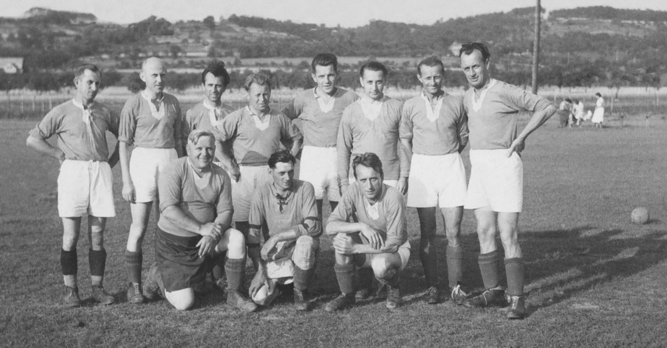
Na hřišti ve Štětí je
z čeho vybírat
Stará garda ve výsledcích
1.kolo okresního přeboru staré gardy 30.9.2019
Bohušovice - Libotenice | 3:7
Štětí - Tigo 1996 | 2:0
České Kopisty - Žitenice | 2:5
Lovosice - Malé Žernoseky | 25.10.2019
2.kolo okresního přeboru staré gardy 30.8.2019
Bohušovice - Malé Žernoseky | 2:6
Žitenice - Lovosice | 6:2
Litoměřicko - České Kopisty | 3:1
Libotenice - Štětí | 3:6
3.kolo okresního přeboru staré gardy 6.9.2019
Štětí - Bohušovice | 1:1
České Kopisty - Tigo 1996 | 2:12
Malé Žernoseky - Žitenice | odloženo
Lovosice - Litoměřicko | 3:0
Týden | Den | Datum | Čas | Soupeř | Kategorie
37 | sobota | 14.09.2019 | 10:15 | Fotbalový klub SEKO Louny, z.s. | Dospělí - Divize B
 | neděle | 15.09.2019 | 9:00 | SK Sahara Vědomice | Starší přípravka-Okresní soutěž
 | neděle | 15.09.2019 | 10:30 | TJ Vaňov/TJ Libouchec | Dorost-Krajský přebor
38 | středa | 18.09.2019 | 16:30 | SK Liběšice | Starší žáci-Okresní přebor
 | sobota | 21.09.2019 | 10:00 | SK BEZDĚKOV / Dobříň | Mladší přípravka-Okresní soutěž
 | neděle | 22.09.2019 | 16:30 | TJ Sokol Mšené Lázně | Dospělí B
 | neděle | 22.09.2019 | 10:00 | Sulejovice/Vchynice SD | Starší žáci-Okresní přebor
39 | čtvrtek | 26.09.2019 | 16:00 | SK BEZDĚKOV /Dušníky | Minipřípravka-Okresní přebor
 | pátek | 27.09.2019 | 17:00 | ASK Lovosice | Stará garda-Okresní přebor
 | sobota | 28.09.2019 | 10:00 | ASK Lovosice | Dorost-Krajský přebor
 | neděle | 29.09.2019 | 9:00 | TJ Dynamo Podlusky | Starší přípravka-Okresní soutěž
 | neděle | 29.09.2019 | 10:30 | TJ Sokol Straškov Vodochody | Starší žáci-Okresní přebor
 | neděle | 29.09.2019 | 16:00 | TJ Podřipan Rovné „B“ | Dospělí B-III. Třída A
40 | sobota | 05.10.2019 | 10:15 | FK Olympie Březová, | Dospělí - Divize B
 | neděle | 06.10.2019 | 10:00 | FK BECHLÍN | Starší přípravka-Okresní soutěž
Týden | Den | Datum | Čas | Soupeř | Kategorie
37 | sobota | 14.09.2019 | 10:15 | Fotbalový klub SEKO Louny, z.s. | Dospělí - Divize B
 | neděle | 15.09.2019 | 9:00 | SK Sahara Vědomice | Starší přípravka-Okresní soutěž
 | neděle | 15.09.2019 | 10:30 | TJ Vaňov/TJ Libouchec | Dorost-Krajský přebor
38 | středa | 18.09.2019 | 16:30 | SK Liběšice | Starší žáci-Okresní přebor
 | sobota | 21.09.2019 | 10:00 | SK BEZDĚKOV / Dobříň | Mladší přípravka-Okresní soutěž
 | neděle | 22.09.2019 | 16:30 | TJ Sokol Mšené Lázně | Dospělí B
 | neděle | 22.09.2019 | 10:00 | Sulejovice/Vchynice SD | Starší žáci-Okresní přebor
39 | čtvrtek | 26.09.2019 | 16:00 | SK BEZDĚKOV /Dušníky | Minipřípravka-Okresní přebor
 | pátek | 27.09.2019 | 17:00 | ASK Lovosice | Stará garda-Okresní přebor
 | sobota | 28.09.2019 | 10:00 | ASK Lovosice | Dorost-Krajský přebor
 | neděle | 29.09.2019 | 9:00 | TJ Dynamo Podlusky | Starší přípravka-Okresní soutěž
 | neděle | 29.09.2019 | 10:30 | TJ Sokol Straškov Vodochody | Starší žáci-Okresní přebor
 | neděle | 29.09.2019 | 16:00 | TJ Podřipan Rovné „B“ | Dospělí B-III. Třída A
40 | sobota | 05.10.2019 | 10:15 | FK Olympie Březová, | Dospělí - Divize B
 | neděle | 06.10.2019 | 10:00 | FK BECHLÍN | Starší přípravka-Okresní soutěž
ARCHIV
4
37

Slide 5

 | Stará garda Sepap Štětí Okr. přebor 2019/20 po 3 kolech
 | 1. | Sepap Štětí | 3 | 2 | 1 | 0 | 9:4 | 7
 | 2. | TJ Žitenice, z.s. | 2 | 2 | 0 | 0 | 11:4 | 6
 | 3. | Tigo Nučnice 1996 | 2 | 1 | 0 | 1 | 12:4 | 3
 | 4. | Sokol Malé Žernoseky | 1 | 1 | 0 | 0 | 6:2 | 3
 | 5. | SK Libotenice, z.s. | 2 | 1 | 0 | 1 | 10:9 | 3
 | 6. | ASK Lovosice | 2 | 1 | 0 | 1 | 5:6 | 3
 | 7. | FK Litoměřicko, z.s. | 2 | 1 | 0 | 1 | 3:4 | 3
 | 8. | Slavoj Bohušovice n.O. | 3 | 0 | 1 | 2 | 6:14 | 1
 | 9. | TJ Sokol České Kopisty | 3 | 0 | 0 | 3 | 5:20 | 0
Týden | Den | Datum | Čas | Soupeř | Kategorie
37 | sobota | 14.09. 2019 | 10:00 | TJ Sokol Hoštka | Starší žáci-Okresní přebor
 | sobota | 14.09. 2019 | 10:00 | TJ Dynamo Podlusky | Mladší přípravka-okresní soutěž
 | sobota | 14.09. 2019 | 17:00 | TJ Sokol Hoštka | Dospělí B-III. Třída
38 | čtvrtek | 19.09. 2019 | 16:30 | SK Sokol Brozany | Minipřípravka-Okresní přebor
 | pátek | 20.09. 2019 | 17:30 | TJ Sokol České Kopisty | Stará garda-Okresní přebor
 | sobota | 21.09. 2019 | 16:30 | SK Slaný | Dospělí-Divize B
 | neděle | 22.09. 2019 | 10:00 | TJ Sokol Hoštka | Starší přípravka-okresní soutěž
 | neděle | 21.09. 2019 | 10:30 | SK Strupčice | Dorost-Krajský přebor
39 | sobota | 28.09. 2019 | 10:00 | FK Travčice | Mladší přípravka
 | sobota | 28.09. 2019 | 10:15 | FC Chomutov | Dospělí-Divize B
Střelci stará garda:
Miloš Vála 4
Jiří Vokoun sen. 2
Tomáš Burda 1
Roman Morávek 1
Tomáš Flódr 1
36
5

Slide 6




FK SEKO LOUNY
Stará garda ve 2. poločase nastřílela 5 branek a rozhodla o jasném vítězství
Trenér: Zdeněk Kúdela
Asistent: Martin Sadil
Vedoucí: František Pavlas
FK Libotenice - Sepap Štětí
3:6(1:1) 30.8.2019 2. kolo okresní přebor
Potvrdit dobrý vstup do nového ročníku okresního přeboru před týdnem proti TIGU 2:0 odjížděla stará garda v pátek v podvečer na hřiště nováčka do Libotenic, které v prvním zápase sezóny také uspěli, když jasně přestříleli Bohušovice n.O. 7:3. Střelecké hody z toho ale v úvodu utkání nebyly. Na první gól utkání se čekalo poměrně dlouho, ale když přišla tak stála za to. Jiří Vokoun senior se trefil neuvěřitelně, když vymetl pavučiny mezi tyčí a břevnem. Vedení do konce poločasu se nám ale udržet nepodařilo. Stačila jedna chyba v obraně a bylo srovnáno na 1:1. Mohlo to být ještě horší, protože od další pohromy nás uchránila tyč. Druh část pro nás nezačala také příjemně. Po dost sporné situaci, která zaváněla ofsajdem a na hřišti vyvolala hodně ostré diskuse, jsme inkasovali druhou branku a rázem jsme stáli před úkolem znova otočit výsledek v náš prospěch. Mužstvo Sepapu zabralo. Na 2:2 vyrovnal Tomáš Burda a pak už jsme se rozjeli na plný plyn. 3:2 Tomáš Flodr, 4:2 Miloš Vála a 5:2 opět Miloš Vála. Domácí ještě malinko korigovali na 3:5, ale poslední slovo si vzal opět Miloš Vála a hattrickem završil naše zasloužené vítězství 6:3. Společně s Žitenicemi jsme po 2 kolech na čele s plným bodovým ziskem
Branky: M.Vála 3, T.Burda 1, J.Vokoun 1, T.Flódr 1
Sestava: R.Flór-J.Arazim, T.Burda, P.Čermák, S.Grohman,
D.Jerman, J.Jonák, P.Kratochvíl, M.Vála, J.Vokoun
sen., Z.Beran, P.Kidl, R.Morávek, T.Flódr
Manager: M.Šťastný
Rozhodčí: M.Prágl
Hráči FK SEKO Louny
Besta Pavel
Fiřt Petr
Jaroš Daniel
Kafka Michal
Lesniak Michal
Matkovič Jakub
Minařík Martin
Nykl Michal
Patrovský Tomáš
Pokorný Jakub
Schettl Filip
Soukup Pavel
Suchý Jakub
Sulovský Jaroslav
Trup Vojtěch
Vokurka Petr
Zerner Matěj
Zícha Daniel
6
35

Slide 7
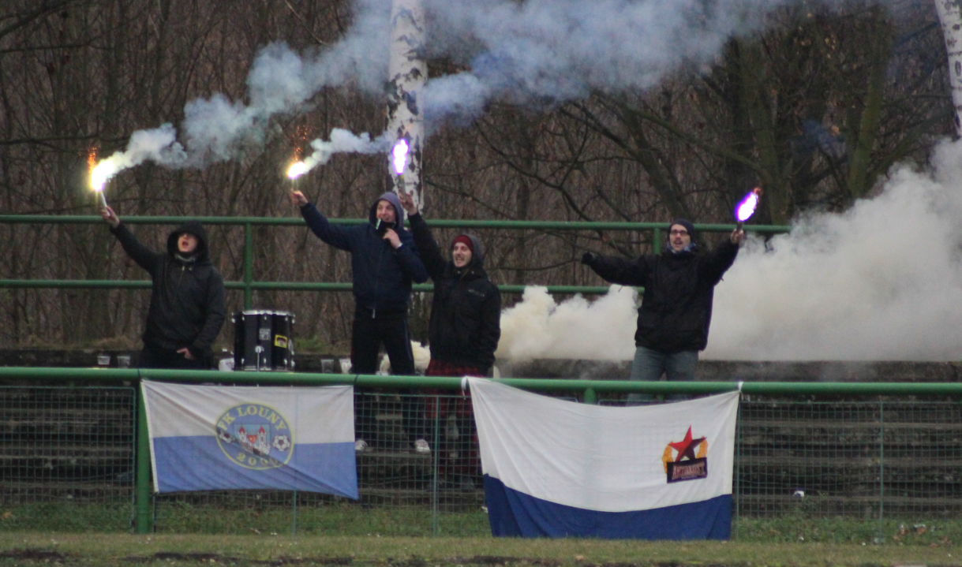
Stará garda poprvé zaváhala. Po 3 zápasech je na 7 bodech
Dosavadní Lounské výsledky
1. | 10.08.2019 | Český Brod - Louny | 5:1
2. | 18.08.2019 | Louny - Ostrov | 2:1 PK
3. | 25.08.2019 | Meteor - Louny | 1:0
4. | 30.08.2019 | Chomutov - Louny | 2:0
5. | 08.09.2019 | Louny - Slaný | 1:0 PK
SEPAP Štětí – Slavoj Bohušovice n.O.
1:1(1:0) 3.kolo 6.9.2019
Už ve 2. minutě zkusil svoji levačku Jiří Vokoun senior a vyšla to nadmíru dobře. Stará garda šla do vedení 1:0. Jenom tak potvrdila podle výsledků z prvních dvou kol úlohu favorita. Že to bude ale nakonec jediná branka, kterou Štětské mužstvo střelí, by si asi nikdo nevsadil. Navíc o chvilku později autor první branky orazítkoval i břevno. Hosté však brzo začali také ukazovat své fotbalové umění a několikrát po rychlých útocích přiváděli obranu Sepapu do úzkých. Ve 22. minutě zahrávali volných přímý kop z pravé strany, ale v hlavičkovém souboji neuspěli. Ve 25. minutě se do nadějného střeleckého postavení dostal Miloš Vála, ale míč ho pozlobil a vyšel brankově naprázdno. Ve 35. minutě to byli zase hosté, kteří z hranice velkého vápna přímo proti středu naší branky, kterou hájil Jan Suchitra, zahrávali volný přímý kop. Zaradovali jsme se, když míč skončil nad brankou. Těsně před koncem poločasu jsme stačili ještě zaútočit a zakončit hlavičkou těsně vedle. Úvod druhé půle se nám moc nepovedl. Hosté rychle rozehráli volný přímý kop a než jsme si stačili pobrat hráče, tak se hosté prokombinovali až k brance na 1:1. Do konce utkání zbývala ještě spousta času a zdaleka nebylo o osudu utkání rozhodnuto. Přitlačili jsme na pilu a hráči společně s diváky věřili, že vítězství strhneme na naší stranu. Jak však minuty utíkaly, tak gól nepřicházel. Neproměněných brankových příležitostí přibývalo a nervozita na hřišti začala stoupat. Miloslav Běloubek dělal, co mohl, aby dotlačil balón za brankovou čáru, ale nepovedlo se. Jedinečnou možnost skórovat po zpětné přihrávce měl i Pavel Božík, ale trefil jen tréninkovou branku. Tito dva nebyli ale jediní, kdo mohli skórovat. Střelecky se neprosadili ani další borci a tak to skončilo remízou 1:1. Stará garda si na své konto připsala první bodovou ztrátu v soutěži.
Branky: J.Vokoun 1
Sestava: J.Suchitra-J.Jonák, J.Tyle, V.Guzy, P.Kratochvíl, D.Jerman, R.Páviš,
M.Hamšík, J.Čermák, J.Arazim, T.Burda, P.Čermák, J.Vokoun,
M.Vála, R.Morávek, P.Záloha, M.Běloubek, S.Fidler
Manager: M.Šťastný
Rozhodčí: Jiří Řezníček junior
Z archivu
34
7

Slide 8

2. kolo III. Třída skupina B dospělých 31.8.-1.9.2019
FK Polepy | TJ Podřipan Rovné "B" | 7:1
TJ Sokol Bříza | TJ Sokol Račice | 0:3
SK Viktorie Kleneč | SK Štětí "B" | 2:3
FK Lounky Chodouny | TJ Sokol Hoštka | 2:3 PK
TJ Sokol Mšené Lázně | FK BECHLÍN | 5:3
T.J. Sokol Býčkovice | SK Židovice | 1:2
SK SAHARA Vědomice | TJ Sokol Straškov | 4:2
2. kolo III. Třída skupina B dospělých 31.8.-1.9.2019
SK Židovice | TJ Sokol Bříza | 10:1
TJ Sokol Račice | SK SAHARA Vědomice | 2:3 PK
FK BECHLÍN | T.J. Sokol Býčkovice | 5:1
TJ Sokol Hoštka | TJ Sokol Mšené Lázně | 2:1
TJ Podřipan Rovné "B" | SK Viktorie Kleneč | 1:2 PK
SK Štětí "B" | FK Lounky Chodouny | 2:5
TJ Sokol Straškov | FK Polepy | 3:6
Vzpomínáte?
Po roce se doma opět střetáváme s Louny, suverénním vítězem Ústeckého přeboru v loňském roce. Byli jsme blízko vítězství v normální hrací době
SK Štětí - FK SEKO Louny
3:2 PK (1:1) 8.9.2018 5. kolo
Velmi hezké utkání se muselo divákům líbit a potvrdilo se, že se utkávají mužstva, která se před začátkem soutěže pasovala na týmy z popředí tabulky. Velká škoda, že jsme neudrželi jednobrankové vedení do poločasu a v závěru inkasovali. Hosty, kteří od začátku soutěž pracují, jako dobře namazaný stroj a také to výsledkově potvrzují, jsme se po změně stran snažili přehrát a vstřelit vítěznou branku. Také se nám to čtvrthodiny před koncem povedlo, když jsme šli do vedení 2:1. Bohužel jsme ho neudrželi, ale ten bod navíc za penalty byl spravedlivý. V tabulce jsme na 6. místě, ale musíme si počkat, až se odehraje 6 dnešních zápasů a pak teprve můžeme mluvit o našem skutečném postavení v tabulce.
Branky: J.Vokoun, R.Slanička
Sestava: J.Gabriel-P.Stejskal, F.Svoboda, J.Ransdorf, D.Mencl-
P.Slavíček(46.J.Vacek),R.Slanička, M.Rejman, J.Vokoun,
M.Faust-D.Brandejs(83.M.Walter)
Připraveni: P.Fary, K.Horváth, D.Beruška, T.Belák, T.Kysela
Trenér: J.Ransdorf, K.Zuna Vedoucí: J.Tyle Masér: K.Zavřel
Rozhodčí: J.Flade-T.Doubek, A.Provazník Delegát: Z.Vaňkát
 | III. Třída dospělých 2019/2020 po 3. kolech
 | 1. | FK POLEPY z.s. | 4 | 4 | 0 | 0 | 0 | 21:7 | 12
 | 2. | SK SAHARA Vědomice z.s. | 4 | 3 | 1 | 0 | 0 | 16:7 | 11
 | 3. | TJ Sokol Račice | 4 | 2 | 1 | 1 | 0 | 8:4 | 9
 | 4. | TJ Sokol Hoštka, z.s | 4 | 2 | 1 | 0 | 1 | 10:8 | 8
 | 5. | Sportovní klub Židovice, z.s. | 4 | 2 | 0 | 0 | 2 | 15:10 | 6
 | 6. | TJ Sokol Mšené Lázně | 3 | 2 | 0 | 0 | 1 | 10:6 | 6
 | 7. | FK BECHLÍN z.s. | 4 | 2 | 0 | 0 | 2 | 12:9 | 6
 | 8. | FK Lounky Chodouny, z.s. | 3 | 1 | 0 | 2 | 0 | 9:6 | 5
 | 9. | T.J. Sokol Býčkovice z.s. | 4 | 1 | 0 | 1 | 2 | 7:10 | 4
 | 10. | SK Viktorie Kleneč, z.s. | 4 | 0 | 2 | 0 | 2 | 6:10 | 4
 | 11. | TJ Podřipan Rovné, z.s. „B“ | 4 | 1 | 0 | 1 | 2 | 4:10 | 4
 | 12. | TJ Sokol Straškov Vodochody | 4 | 1 | 0 | 0 | 3 | 8:14 | 3
 | 13. | SK Štětí B z.s. | 4 | 1 | 0 | 0 | 3 | 8:19 | 3
 | 14. | TJ Sokol Bříza z.s. | 4 | 0 | 0 | 0 | 4 | 2:16 | 0
8
33

Slide 9

Mužstvo dospělých nebodovalo ani ve třetím venkovním zápase letošního ročníku a navíc nevstřelilo ano branku
Pokračování Kleneč – Štětí B 31.8.2019
Po hodině hry postupoval jeden z borců domácího kolektivu na našeho brankáře úplně sám, střílel po zemi, ale na Josefa Horáčka strážce brankové konstrukce nevyzrál. V 64. minutě se ve vápně domácích popral úspěšně o míč Luboš Uřidil, ale střela rozvlnila síť jen z boku. Utkání pomalu dostávalo ten správný náboj, akce se střídaly na obou stranách a byl jen otázkou, komu se povede vstřelit branku. V 65. minutě vyzkoušel pozornost Josefa Horáčka jeden z hráčů Klenče z velké dálky, ale ten byl opět na svém místě. 20 minut před koncem poslal zprava balón před branku Šimon Vála a Lukáš Jakl ať se gymnasticky natahoval, jak jen to šlo, tak branku netrefil. Pak se dvakrát během 2 minut musel činit strážce naší branku. Dva hodně nebezpečné projektily odpálili domácí hráči z velké dálky, ale v obou případech byl Josef Horáček připraven vyboxovat balón do bezpečí. V 78. minutě číhal před brankou Tomáš Danč, dostal míč k noze, ocitl se v obrovské příležitosti, ale branku těsně minul. Radost na naší lavičce vypukla v 80. minutě. Robert Feko vyslal do volného prostoru Tomáše Danče, první střelu brankář ještě vyrazil, ale na dorážku už byl krátký. Za další 2 minuty se radostná chvíle opakovala. Luboš Uřídil narýsoval přihrávku před branku na volného Lukáše Jakla a ten zvýšil už na 3:1. Zdaleka ale nebylo ještě rozhodnuto. Střídající Josef Rubeš se protlačil přes obránce, ale dostal se až do příliš těžkého úhlu a cíl minul. V 86. minutě se domácím podařilo snížit na 2:3 z volného přímého kopu. Krásná střela Josefa Rubeše podél zdi k pravé tyči neměla chybu. Na hřišti to začalo hodně jiskřit. Domácí cítili ještě šanci na vyrovnání, našeho mužstvo chtělo zase jednobrankové vedení za každou cenu udržet. V 89. minutě jsme se bránili rohu a ve třetí minutě nastavení jsme dokonce odvraceli nebezpečí při volném přímém kopu. Pak už tu byl konec a oslava prvního letošního vítězství.
Branky: Š.Vála 1, T.Danč 1, L.Jakl 1
Sestava: J.Horáček-P.Fulín, M.Koráň, P.Minárik(89.R.Šíma), V.Guzy-
Š.Vála, R.Feko, F.Podhorský, L.Jakl(90.R.Růžička)-L.Uřídil,
T.Danč
Připraveni: P.Střihavka
Trenér: P.Minárik sen. Vedoucí: V.Švancar
Rozhodčí: Došek ING, Jiří
FK Meteor Praha VIII-SK Štětí
3:0(2:0) 8.9.2019 5. kolo
V neděli dopoledne jsme zajížděli do hlavního města na hřiště místního šestibodového Meteoru s plánem na popáté nějaké body získat. K dispozici byl už minule nemocný Jakub Pícha a z dovolené se vrátící David Mencl. Naopak ale chyběl potrestány minule vyloučený Rudolf Slanička a přidal se k němu Jakub Slavíček, který měl zase pracovní povinnosti. Začali jsme dobře a už ve 2. minutě po faulu na Tomáše Beláka zahrával volný přímý kop Jakub Pícha a gólman měl co dělat, aby vytěsnil míč do bezpečí. Ve 4. minutě to byli domácí, když po centru Patrika Janků střelou přes hlavu těsně minul Vojtěch Kostka. V 6. minutě zahrávali roh a ještě že úplně volný hráč na zadní tyči nedokázal balón trefit. V 10. minutě si s míčem Lukáše Budějského z volného přímého kopu lehce poradil Václav Sailer v naší brance. Mimochodem nová tvář z Roudnice n.L. mezi třemi tyčemi stará 24 hodin. Své kvality prokázal i o minutu později, když musel zasahovat proti nebezpečné střele k tyči. Míč se postupně dostával více na kopačky a domácích a dostávali jsme se více do role bránícího týmu čekajícího na svou šanci založit rychlý útok. V 19. minutě musel navíc pro zranění odstoupit Koloman Horváth. Obrovskou příležitost k otevření skóre měli domácí ve 23. minutě a jen skvělý zákrok brankáře nás uchránil od nejhoršího. Ve 25. minutě si nadějnou šanci po úniku Adama Brůži vypracovalo i naše mužstvo, ale přesná přihrávka k zakončení chyběla. Skóre se měnilo ve
32
9

Slide 10

Pokračování Meteor-Štětí 8.9.2019
První body Štětské rezervy dospělých ve III. Třídě
30. minutě. Bylo to z penalty, kterou proměnil Petr Kostka. Fauloval Jiří Ransdorf a i když reklamoval, že zasáhl míč, z hlediště to tak i vypadalo, rozhodčí ukázal na značku pokutového kopu. Hodně se o této situaci diskutovala. Byla, nebyla? Každopádně je to již čtvrtá penalta proti našemu týmu v dosavadním průběhu soutěže a dosud jsme žádnou ještě nekopali. Inkasovaná nás hodně rozhodila a než jsme se stačili trochu vzpamatovat, tak už jsme o 5 minut později prohrávali po brance Vojtěcha Junka 2:0. Brankář míč jen vyrazil za sebe, kde už to pro zmiňovaného střelce nebylo tak těžké skórovat. Tímto výsledkem skončila i první půle a na začátku druhé byl blízko snížení náskoku Jiří Neuman, ale bohužel branku vysoko přestřelil. Nadějně vypadal i rychlý útok Tomáše Beláka, ale adresáta přesnou přihrávkou nenašel. Na dlouho dobu to byla ale naše poslední světlá chvilka. Naše kombinace začínala váznout a fotbal v našem podání se stával složitou hrou. To domácí šance k navýšení náskoku měli. V 56. minutě byl opět na svém místě naštěstí pro nás Václav Sailer a stále ještě držel naši loď nad vodou. V 64. minutě zase předvedli domácí akci, která se nazývá Česká ulička a míč po ní skončil těsně vedle. V 65. minutě se zkoušel prosadit na polovině Meteoru David Brandejs, ale u míče byl o krok později. V další průběhu utkání, konkrétně v 67. a 71. minutě báječně pro šancím domácích zasahoval náš brankář. V 78. minutě pláchnul domácí obraně po pravé straně Vít Kala, hledal před brankou nabíhajícího Davida Brandejse, ale balón zalehl domácí gólman Michal Toma. Definitiva přišla v 79. minutě. Ve 2. poločase nastoupivší Ezeala Chimezie obešel několik našich hráčů a z hranice velkého vápna vymetl pavučinu mezi spojnicí tyče a břevna. Blízko úpravy výsledku byl 6 minut před koncem Jiří Vokoun, který využil nedorozumění domácí obrany, ale dostat míč do prázdně branky nedokázal. V poslední minutě utkání měli domácí ještě jednu možnost skórovat, ale také neuspěli.
Sestava: V.Sailer-J.Vacek, J.Ransdorf, J.Neuman(83. R.Feko),D.Mencl-
K.Horváth(19.A.Brůža), J,Vokoun, J.Pícha, T.Belák(83.J.Prileložný),
V.Kala(85.F.Podhorský)-D.Brandejs
Připraveni: M.Jelínek
Trenér: J.Ransdorf, P.Hoznédl Vedoucí: M.Plíšek
Rozhodčí: Pavel Fišer-Jiří Erlebach, Vojtěch Severýn Delegát: Petr Petřík
185 diváků
SK Viktorie Kleneč - SK Štětí B
2:3(1:1) 2. kolo 3. hrané 31.8.2019
Vedoucí našeho týmu Václav Švancar před zápasem prorokoval, že tentokrát B mužstvo po dvou porážkách na úvod sezóny vyhraje. Co ho vedlo k takovému tipu neprozradil, ale úvodní minuty zápasu vypadaly, že by to i mohlo vyjít. Domácí však brzy prokoukli naše kombinace a byli to oni, kdo začal před naší brankou připalovat. V největší šanci, ve které se Kleneč ocitla, nás zachránila levá tyčka. Ve 14. minutě jsme čelili volnému přímému kopu ze vzdálenosti 17 přímo proti brance, ale David Hamták až moc chtěl umístit míč Panenkovsky do sítě, že přeměřil a vystřelil nad. Skóre se měnilo v náš prospěch v 18. minutě. Po rohu Filipa Podhorského se míč dostal na nohu Šimona Vály a nechytatelná pumelice málem protrhla síť. Další příležitost jsme měli ve 23. minutě z volného přímého kopu, ale na míč Lukáše Jakla letící na zadní tyč nikdo nečekal. Nezahálela ani domácí jedenáctka a stále častěji se zdálo, že vyrovnání visí na vlásku a ve 26. minutě se také tak stalo. Jan Garančovský dostal po rohu plno volného prostoru a přesná hlavička znamenala vyrovnání na 1:1. Ve 38. minutě zachraňoval branku proti střele Petra Kysely Josef Horáček v naší brance, ale gól by stejně neplatil, protože se stejně jednalo o postavení mimo hru. Blízko svému druhému gólu byl ještě před přestávkou Šimon Vála, ale trefil jen domácího brankáře. Jestliže v 1. poločase byli domácí přeci jen o něco nebezpečnější než naše mužstvo, tak 2. část začala ve znamení zvýšené střelecké aktivity štětského kolektivu. Šimon Vála místo přímé střely na branku hledal ještě před brankou spoluhráče, ale domácí odvrátili na roh. I po něm jsme měli ještě možnost dostat se do vedení, ale ať jsme se snažili ze všech sil najít skulinku mezi domácími obránci, tak jsme to nedokázali. V 55. minutě z dálky doprostřed branky vystřeli Filip Podhorský a to byla snadná práce pro gólmana.
10
31

Slide 11



Pokračování Štětí B- Lounky
2:5 8.9.2019
Milan Plíšek sekretář SK Štětí hodnotí zápas na meteoru 8.9.2019
Po úvodních 15 minutách, které z naší strany nebyly špatné, naše hra postupně ztrácela na kvalitě a týmem, který se dokázal dostat do šancí, byli domácí. Zlomem v zápase byla penalta, po které jsme se již nedokázali vzpamatovat a mockrát jsme se na dostřel branky Meteoru nedostali. Vytratila se také naše ofenzivní síla, která se v porovnání s prvními 3 koly vytratila. Často jsme volili složitou kombinaci, která končila ztrátou míče a ohrožením vlastní branky. Po 5 kolech máme stále nula a postavení v tabulce už začíná být hodně nepříjemné . Soupeři nad námi začínají utíkat. Teď nás čeká Severočeské derby, v sobotu 14. září přijede do Štětí také nováček soutěže FK SEKO Louny. Možná si někteří vzpomenou, že jsme s ním před rokem na domácí půdě hráli v normální hrací době 2:2 a na penalty zvítězili.
nevydrželo. Obrana s brankářem shořela jak papír a Tomáš Rivola v klidu vyrovnal na 2:2. Začínalo se od znova. Hezkou střelou z volného přímého kopu se představil Filip Podhorský, ale stejně tak hezky zasahoval hostující gólman Báclav Beer. Obrovskou příležitost měl hostující Milan Kocourek po hodině hry, ale na Josefa Horáčka v brance nevyzrál. Hosté si to všechno vynahradili v 62. a 66. minutě. Gólu na 2:3 z našeho pohledu hodně napomohla chyba v bránění a gólu na 4:2 zase chyba v rozehrávce ve středu hřiště. Když pak v 73. minutě nikdo z našich hráčů nestačil stíhat Milan Kocourka a ten zvýšil už na rozdíl 3 branek 5:2, tak štětská bárka začala nabírat hodně vody a pomalu klesala ke dnu. Zachránit se to po volném přímém kopu snažil ještě Luboš Uřidil, který trefil balón přímo za letu, ale trefil jen brankáře. O chvilku později jsme měli znova výhodu volného přímého kopu, ale ani 3 naší hráči, kteří se motali před brankou nedokázali usměrnit míč tím správným směrem.
Branky: F.Podhorský 2 (z penalty)
Sestava: J.Horáček-V.Guzy, P.Minárik(jun.), P.Fulín,
J.Tichý(53.M.Nedomlel)- Š.Vála(87.P.Střihavka),
R.Feko, F.Podhorský, L.Jakl-T.Danč(67.L.Brzek), L.Uřidil
Připraveni: R.Šíma
Trenér: P.Minárik sen. Vedoucí: V.Švancar
Rozhodčí: František Šefránek 50 diváků
30
11
Tato

Slide 12
B mužstvo dospělých selhalo ve 2. poločase, když 4x inkasovalo. Je na předposledním 13. místě
 | Divize dospělých 2019-2020 po 5 kole
 | 1. | SK Český Brod, z.s. | 5 | 5 | 0 | 0 | 0 | 12:4 | 15
 | 2. | FK Baník Souš, z.s. | 5 | 4 | 0 | 1 | 0 | 10:4 | 13
 | 3. | SK Aritma Praha, z.s. | 5 | 4 | 0 | 0 | 1 | 9:3 | 12
 | 4. | FC Chomutov s.r.o. | 5 | 3 | 0 | 2 | 0 | 10:3 | 11
 | 5. | Fotbalový klub Ostrov | 5 | 2 | 1 | 2 | 0 | 14:8 | 10
 | 6. | FK Meteor Praha | 5 | 2 | 1 | 1 | 1 | 10:9 | 9
 | 7. | Fotbalový klub Brandýs n.L. | 5 | 2 | 1 | 0 | 2 | 5:4 | 8
 | 8. | FK Olympie Březová | 5 | 2 | 1 | 0 | 2 | 7:11 | 8
 | 9. | FK Neratovice-Byškovice, s.r.o. | 5 | 2 | 0 | 1 | 2 | 6:3 | 7
 | 10. | SK Slaný, z.s. | 5 | 1 | 1 | 2 | 1 | 9:8 | 7
 | 11. | SK Kladno, z.s | 5 | 2 | 0 | 0 | 3 | 9:8 | 6
 | 12. | FK Arsenal Česká Lípa | 5 | 0 | 2 | 0 | 3 | 5:11 | 4
 | 13. | FK SEKO Louny, z.s. | 5 | 0 | 2 | 0 | 3 | 2:9 | 4
 | 14. | MFK Dobříš | 5 | 0 | 1 | 1 | 3 | 3:9 | 3
 | 15. | TJ Tatran Rakovník | 5 | 1 | 0 | 0 | 4 | 7:15 | 3
 | 16. | SK Štětí, z.s. | 5 | 0 | 0 | 0 | 5 | 6:15 | 0
SK Štětí B - FK Lounky Chodouny
2:5(2:1) 8.9.2019 3. kolo 4. hrané
Zápas ve kterém chtělo B mužstvo dospělých potvrdit první vítězství v soutěži v minulém kole2 v Klenči. Do Štětí přijel soupeř, který v dosavadním průběhu soutěže získal 2 body a hned při jenom z prvních útoků mohl jít do vedení, když jeden z jeho borců postupoval sám na našeho brankáře, ale neuspěl. V 6. minutě se zadařilo našemu týmu. Ve vápně soupeře byl faulován Tomáš Danč a s pokutovým kopem si úspěšně poradil Filip Podhorský. Hosté odpověděli zvýšenou aktivitou a snahou o vyrovnání. Velké starosti nám dělaly centry do vápna, kde jsme často prohrávali hlavičkové souboje, jako třeba po dvou rozích ve 12. minutě. Blízko zvýšení náskoku jsem byl po čtvrthodině hry, kdy Tomáš Danč uvolnil Filipa Podhorského, jehož přízemní střela zpoza šestnáctky skončila těsně vedle. Šance se střídaly na obou stranách. Tu další měly Lounky z volného přímého kopu po naší chybě v rozehrávce ve středu hřiště, ale míč skonči za brankou. Trestný kop zahrával i Filip Podhorský, ale obrana soupeře míč lehce odhlavičkovala do bezpečí. Ve 26. minutě jsme se nedohodli v obranné činnosti a skvělým zákrokem musel zasahovat Josef Horáček v brance. Vyrovnání na 1:1 jsme se i tak neubránili. Nezachytili jsme rychlý útok po naší levé straně a po přesném centru hlavou vyrovnal Miroslav Rada na 1:1. Poločasový výsledek to ale nebyl. Do konce zbývala minuta a na pořad dne přišla druhá penalta Štětí. Faulován byl Luboš Uřidil a úspěšným exekutorem byl opět Filip Podhorský. Vedení 2:1 nám ale po změně stran dlouho
Jediným týmem který ještě neztratil bod je Český Brod. Sekundovat se mu snaží Souš, která také ještě neprohrála. Dobře se 12 body na 3. místě je na tom i Aritma. 11 bodů má Chomutov, který před sezónou hlásil za cíl postup. Překvapením 5. místo Ostrova. Výhrou nad naším týmem si k postupu na 6. místo pomohl Meteor. Na úplném dně je náš tým s nula body. 15. se 3 body, které získal na našem hřišti , je Rakovník. Stejně bodů má i 14. Dobříš. 12. se 4 body je nováček z České Lípy.
12
29

Slide 13
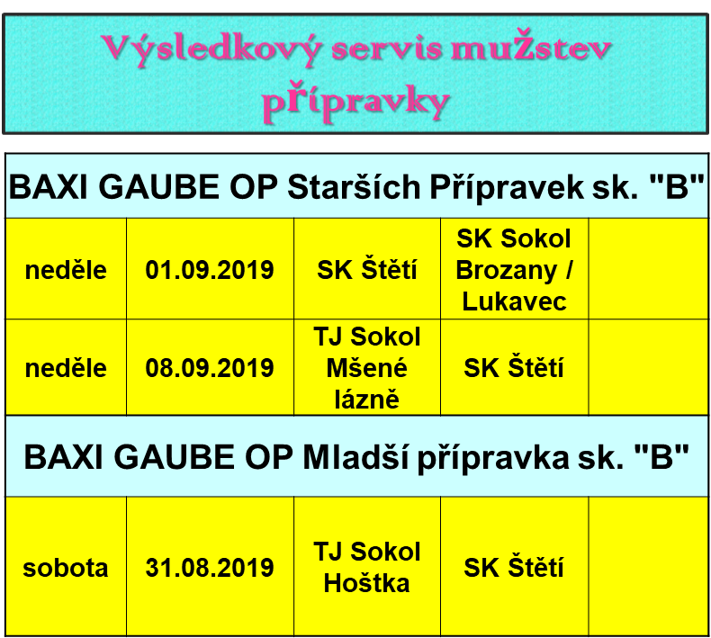


Výsledky 5. kola divizní soutěže dospělých 7.-8.9.2019
SK Kladno - FK Česká Lípa 5:3(3:2)
ještě v 82. minutě drželi hosté hrající od 40. minuty v deseti remízu 3:3. Nakonec se domácí ale přeci jenom po 2 zásazích radovali.
TJ TATRAN Rakovník - SK Aritma Praha
1:3(0:1)
domácí prohráli i ve 3. domácím zápase v sezóně. Trenér Rakovníka litoval neproměněných střeleckých příležitostí.
FK Baník Souš - FK Brandýs n.L. 2:1(1:1)
hosté hráli od 24. minuty bez vyloučeného Balouna.
FK Ostrov - FK Olympie Březová 5:0(3:0)
423 diváků vidělo hattrick domácího kapitána Martina Psohlavce. Domácí 5 zápasech 2x vyhráli a 3x remizovali.
SK Český Brod - FK Neratovice 1:0(1:0)
od samého začátku se hrál fotbal ve vysokém tempu a rozhodla branka v závěru prvního poločasu z kopačky nedávno ještě Neratovického Regnera.
MFK Dobříš - FC CHOMUTOV 2:4(1:2)
Martin Boček zaznamenal hattrick, když jednu branku vstřelil z penalty. Hosté mají úpo 5 kolech 11 bodů.
FK Meteor Praha VIII - SK Štětí 3:0(2:0)
hosté drželi krok jen v úvodu. Pak inkasovali z penalty a brzo tahali míč ze sítě i podruhé.
FK SEKO LOUNY - SK Slaný 1:0 PK
přes 400 diváků sledovalo nováčkovské derby, ale branky byly k vidění až v penaltovém rozstřelu.
28
13

Slide 14
Mužstvo dospělých potřetí za sebou prohrálo o branku a stále zůstává bez bodu
Okresní přebor starších žáků 2019/2020 po 4. kolech
1. | SK Štětí, z.s. | 4 | 4 | 0 | 0 | 0 | 41:1 | 12
2. | TJ Sokol Hoštka, z.s | 4 | 3 | 1 | 0 | 0 | 18:6 | 11
3. | TJ Viktorie Budyně n.O. | 4 | 3 | 0 | 1 | 0 | 37:5 | 10
4. | FK Slavoj Třebenice | 4 | 2 | 2 | 0 | 0 | 28:5 | 10
5. | SK Liběšice | 3 | 2 | 0 | 1 | 0 | 22:3 | 7
6. | TJ Sokol Straškov | 2 | 2 | 0 | 0 | 0 | 34:0 | 6
7. | TJ Sokol Libochovany | 4 | 2 | 0 | 0 | 2 | 11:12 | 6
8. | TJ Sokol Mšené Lázně | 3 | 1 | 0 | 1 | 1 | 7:20 | 4
9. | Sokol Velké Žernoseky | 3 | 1 | 0 | 0 | 2 | 12:13 | 3
10. | Sulejovice/Vchynice SD | 4 | 1 | 0 | 0 | 3 | 11:18 | 3
11. | FK SCHOELLER Křešice | 4 | 1 | 0 | 0 | 3 | 14:22 | 3
12. | TJ FC Dubany | 3 | 1 | 0 | 0 | 2 | 6:14 | 3
13. | FK Travčice | 3 | 1 | 0 | 0 | 2 | 3:23 | 3
14. | T.J. Sokol Zahořany | 2 | 0 | 0 | 0 | 2 | 1:10 | 0
15. | TJ Lovečkovice | 3 | 0 | 0 | 0 | 3 | 1:43 | 0
16. | SK Velemín | 4 | 0 | 0 | 0 | 4 | 3:54 | 0
SK Štětí - Fotbalový klub Ostrov
1:2(0:1) 4. kolo 31.8.2019
Před týdnem jsme statečně odehráli zápas v Českém Brodě, kde jsme po dobrém výkonu prohráli těsně 3:2. Body to ale nepřineslo, celkově jsme zůstali na nule a naše naděje se upírali k domácímu zápasu proti Ostrovu. Ten také ještě nevyhrál, ale na druhou stranu v normální hrací době zase ještě neprohrál, protože 3x remizoval. Na nějaké velké taktizování to v úvodu nevypadalo. Obě mužstva se do sebe pustila a chtěla jít do vedení. Centr Tomáše Beláka byl ale příliš dlouhý a balón dolétl do míst, kde nikdo nebyl. V 6. minutě skončil v pokutovém území našeho soupeře na zemi David Brandejs, ale penalta to nebyla. Hosté také hodně zlobili a hlavně naše chyby v nepřesné rozehrávce nabízely šance jako třeba hned v 8. minutě, kdy se ale Martin Psohlavec k naší radosti nakonec nedostal ani k střele. Ve 12. minutě pálil směrem na naši branku hodně vysoko nad z celkem uctihodné vzdálenosti Martin Komárek. Pak jsme zase kopali 2 volné přímé kopy my, ale ani v jednom případě jsme se k míči natož k zakončení vůbec nedostali. Ve 35. minutě musel použít k záchraně před blížícím se nebezpečím nedovolený zákrok Jiří Ransdorf a hosté zahrávali volný přímý kop. Tomáš Kysela, který se poprvé v letošním ročníku objevil v brance, míč vyrazil. Okamžitě se ale chytil za ruku a bylo jasné, že je zle. Musel střídat a podle posledních zpráv se jedná o zlomeninu. Jestliže až do 43. minuty moc velkých šancí na pořadu zápasu nebylo, tak v jeho samotném závěru se jich urodilo hned několik. Načala to hlavička Martina Psohlavce, kterou Martin Jelínek v brance s velkými obtížemi, ale úspěšně vytěsnil na roh. Ve 45. minutě nepřesně ve středu hřiště hledal spoluhráče Jiří Vacek. Byl z toho okamžitý úder, po kterém se snadno dostal před brankáře Jakub Vrba a Ostrov šel do vedení 1:0. Ještě ve 2. minutě nastavení mohl
2. kolo 31.8.-01.09.09
TJ Sokol Mšené Lázně | FK Schoeller Křešice | 5.4
TJ Slavoj Sulejovice / Vchynice | TJ Viktorie Budyně nad Ohří | 1:5
TJ Sokol Libochovany | TJ Sokol Hoštka | 1:3
TJ FC Dubany | SK Štětí | 1:9
SK Velemín | FK Slavoj Třebenice | 0:16
Sokol Velké Žernoseky | TJ Sokol Straškov-Vodochody
FK Travčice | TJ Lovečkovice
SK Liběšice | T.J. Sokol Zahořany
13. kolo 4.09.2019
SK Velemín | TJ Sokol Straškov-Vodochody | 0:17
FK Slavoj Třebenice | T.J. Sokol Zahořany | 7:0
Sokol Velké Žernoseky | TJ FC Dubany | 0:3
TJ Viktorie Budyně nad Ohří | TJ Lovečkovice | 17:1
FK Schoeller Křešice | TJ Slavoj Sulejovice / Vchynice | 0:8
SK Liběšice | TJ Sokol Hoštka | 2:3 PK
FK Travčice | TJ Sokol Libochovany | 0:5
TJ Sokol Mšené Lázně | SK Štětí | 0:14
3. kolo 07.-08.09.2019
TJ Lovečkovice | Sokol Velké Žernoseky | 0:12
FK Schoeller Křešice | SK Liběšice | 1:6
TJ Viktorie Budyně nad Ohří | SK Velemín | 12:0
T.J. Sokol Zahořany | FK Travčice | 1:3
FK Slavoj Třebenice | TJ Sokol Mšené Lázně | 3:2 PK
TJ Sokol Hoštka | TJ Slavoj Sulejovice / Vchynice | 8:1
SK Štětí | TJ Sokol Libochovany | 8:0
TJ Sokol Straškov-Vodochody | TJ FC Dubany | 12.9.2019
14
27

Slide 15

S nekvalitním terénem se museli vypořádat starší žáci ve druhém zápase letošního ročníku.
Pokračování SK Štětí – FK Ostrov 31.8.2019 1:2
vyrovnat Jakub Slavíček. Dostal se ale až do moc velkého střeleckého úhlu a trefil jen brankáře. Po změně stran se do první vážnější příležitosti dostal náš soupeř v podobě střely z 18 metrů, které chybělo půl metru k cíli. V 58. minutě ukázal hlavní rozhodčí na značku pokutového kopu. Předcházel tomu obranný zákrok Rudolfa Slaničky, který sáhl na záda Martina Psohlavce a ten šel k zemi. Pak vstal a šel kopat úspěšně penaltu na 2:0. Na akci hned o 2 minuty později bude dlouho smutně vzpomínat Jiří Vacek. Od Jakuba Slavíčka dostal přihrávku a ocitla se před ním prázdné branka. Míč mu ale sedl na nohu o něco později a byla z toho střela metr nad branku. Diváci se chytali za hlavu. Za další 2. minuty byl u zrodu naší další akce opět Jakub Slavíček a tentokrát už z toho byla branka. Krásně narýsoval přihrávku na Jiří Vokouna a ten věděl co dál. 1:2. Naše hra ožila. Při další nadějné akci nás zastavil praporek asistenta rozhodčí, který mával postavení mimo hru, které zdaleka nebylo. Naděje ale i nadále žila. Bohužel ale její plamínek pohasl v 78. minutě. Ve středu hřiště byl zezadu okopáván Tomáš Belák, píšťalka hlavního arbitra Daniela Vokouna mlčela, vznikla tím výhoda pro soupeře a zastavoval ji nedovoleně Rudolf Slanička. Vyfasoval žlutou kartu, a protože byla druhá, tak musel pod sprchy. O vyrovnání jsme se pokoušeli i v deseti, měli jsme výhodu několika volných přímých kopů, ale ty v dnešní den moc velkou výhodou nebyly. V závěru ještě po zákroku na Víťu Kalu rozhodčí ve hře pokračovat a Ostrov získal možnost skórovat. V první minutě nastavení se k míči ještě dostal Adam Brůža v dobré pozici, ale i v tomto případě byly použity jiné váhy a pískal se faul. Pak už tu byl konec a s ním i čtvrtá porážka v řadě na našem kontě. Zápas jsme si prohráli sami, nebyl to rozhodčí, ale bylo to naše mužstva, které se dopouštělo velkého množství nepřesných přihrávek, po kterých bylo před naší brankou hodně dusno. V prvním poločase jsme prakticky nevystřelili na branku soupeře. Teprve až ve 2. minutě nastavení mířil mezi 3 tyče Jakub Slavíček. Nezachytili jsme ani úvod 2. části a hosté šli z penalty do dvoubrankového vedení. Pak jsme ožili a Jiří Vokoun snížil na 1:2. Když jsme se nadechovali k závěrečnému tlaku, tak nás zastavilo vyloučení Rudolfa Slanička. Šancí jsme si vypracovali za celých 90 minut minimum.
Branky: J.Vokoun 1
Sestava: T.Kysela(78. M.Jelínek)-V.Kala, J.Ransdorf, R.Slanička, J.Vacek-
T.Belák(80.F.Podhorský), J.Neuman, J.Vokoun, J.Prieložný,
J.Slavíček- D.Brandejs(46.A.Brůža)
Připraveni: R.Feko, K.Horváth
Trenér: J.Ransdorf, P.Hoznédl Vedoucí: V.Frey
Rozhodčí: D.Vokoun-D.Lafek, D.Žáková Delegát:M.Dobšík
TJ FC Dubany – SK Štětí
1:9(1:5) 31.8.2019 2.kolo
Zápasu v Dubanech v obci nedaleko Libochovic jsme se nemohli dočkat a všichni se něj moc těšili. Od prvních minut jsme diktovali tempo hry a čekalo se, kdy padne první branka. Dlouho se nám to ale nedařilo. Kombinace vázla, i díky ne zrovna kvalitnímu terénu, a první radostný moment přišel až ve 21. minutě, kdy se po hezké kombinační akci prosadil Lukáš Širochman. Na 2:0 zvýšil Michal Miga. Ve 26. minutě naše obrana až příliš lehkovážně přistoupila k bránění a nakonec ve vlastním pokutovém území faulovala. Dubany z penalty snížily na 1:2. Naštěstí hned o minutu později zvýšil na 3:1 Michal Miga. Závěr prvního poločasu se nesl ve znamení další střelecké aktivity hostujícího týmu. Nejprve se z volného přímého kopu krásně trefil na 4:1 Daniel Hromy a konečný účet první půle uzavřel gólem na 5:1 Lukáš Širochman. Ani po změně stran se obraz hry moc nezměnil a míče ze své sítě tahal náš soupeř. Ve 45. minutě z pokutového kopu upravil Vojtěch Budka na 6:1. V 55. minutě nejprve Daniel Hromy 7:1, aby o minutu později zvýšil už na 8:1 Roman Chromý. Tečku na 9:1 za vydařeným utkáním udělal Daniel Hromy a završil tak i svůj hattrick.
Miloslav Hromy trenér SK Štětí:
Bojovali jsme více s terénem než se soupeřem. Brzy jsme se ale přizpůsobili a soupeře celý zápas přehrávali. Pochvala pro celý tým.
Branky: D.Hromy 3, L.Širochman 2, M.Miga 2, R.Chromý 1,
V.Budka 1
Sestava: V.Budka-J.Vejl, A.Šabák, M.Miga, R.Chromý, J.Chromý,
R.Paďour, L.Širochman, D.Hromy, M.Daňo, M.Volák, J.Viktora,
L.Viktora, P.Oliva
Trenér: M.Hromy, V.Podhorský
Rozhodčí: František Šefránek
26
15

Slide 16

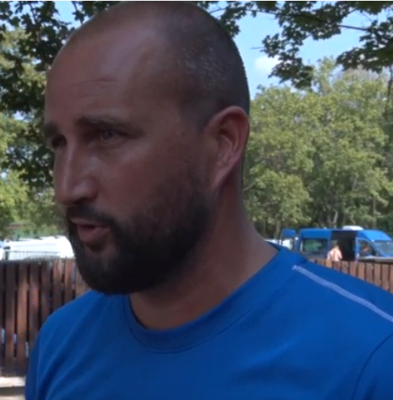
Zápas Štětí Ostrov hodnotí trenéři
Starší žáci v předehrávaném 13. kole okresního přeboru domácí nešetřili
Jiří Ransdorf trenér Štětí
Lepí se nám smůla na boty. Dnes zase nebyli přítomni 2 hráči. V nastaveném čase první půle pak inkasujeme, i když herně byla první půle dobrá. Ve druhém poločase jsme inkasovali z penalty po hloupém faulu. Připadalo mně to jak když jsme unavený. Soupeře jsme ani moc nezlobili až když jsme dali gól, tak jsme začali hrát, ale bylo to už pozdě.
Jiří Štěpán trenér Ostrova
Chtěli jsme zde po třech remízách bodovat naplno. Hodně nám pomohl vstřelený gól na konci prvního poločasu. V šatně jsme si k tomu něco řekli a i začátek druhé půle byl dobrý. Dali jsme gól z penalty na 2:0. Pak jsme přenechali domácím inciativu, zbytečně jsme se zatáhli a domácí dali gól na 2:1. Měli jsme ale také ještě další šance a myslím, že si vezeme domů 3 body zaslouženě.
TJ Sokol Mšené Lázně - SK Štětí
0:14(0:6) 13. kolo 4.9.2019
V předehrávaném 13. kole okresního přeboru vyrazili starší žáci do Mšených Lázní na hřiště místního celku. Soupeř byl pro nás, jako většina celků v soutěži bude, velkou neznámou. Hned od úvodního hvizdu jsme se ale usadili na jeho polovině a první branka na sebe nedala dlouho čekat. Po velmi hezké kombinační akci byl ve 4. minutě na jejím konci Petr Hůrka. Domácí zareagovali zvýšením důrazu a nějaký čas trvalo, než jsme se s tím vypořádali. Šance byly, ale další branky jsme se dočkali až ve 22. minutě. Na 2:0 upravil Jakub Vejl a byl to také signál k dalšímu střeleckému představení. Pytel s góly jakoby se utrhl. Nejprve ve 28. minutě Daniel Hromy 3:0 a stejný hráč zvýšil už na 4:0. V těchto momentech to na hřišti vypadalo, jakoby domácí celek složil zbraně a ještě v samotném závěru první půle tahal míč 2x ze sítě. 5:0 Roman Chromý a v poslední minutě Michael Miga 6:0. Druhý poločas pokračoval ve stejném duchu jako ten první a inkasovaných branek na kontě domácích přibývalo. Už ve 38. minutě Daniel Hromy 7:0. Chuť do hry našemu celku neobývala, ba naopak branková sklizeňse stupňovala. 42. minuta Petr Hůrka 8:0, 9:0 Michael Miga a desítku otevřel Daniel Hromy. Na 11:0 jsme si počkali do 62. minuty a zasloužil se o to Michael Miga. 65. minuta Daniel Hromy 12:0. Do konce zápasu se stačili prosadit ještě Miroslav Volák, pro kterého byl 13 šťastným číslem, protože to byl i jeho první gól v dresu Štětí. Na konečných 14:0 upravil 3 minuty před koncem Daniel Hromy.
Miloslav Hromy – trenér Štětí:
Byl to super zápas a hodně se mně líbilo, jak všechny branky padaly po krásných kombinačních akcích a žádný nebyl dílem náhody. Hráči jezdili po hřišti od první do poslední minuty. Bylo to skvělé. Je vidět, že v týmu je skvělá parta a přenáší se to i do úspěšných výsledků.
Branky: D.Hromy 6, M.Miga 3, P.Hůrka 2, J.Vejl 1, M.Volák, R.Chromý 1
Sestava: V.Budka- J.Chromý, R.Chromý, R.Paďour, D.Hromy, M.Migal,
L.Širochoman, P.Hůrka, J.Viktora, L.Viktora, M.Volák, M.Šabák,
V.Budka, M.Daňo
Trenér: M.Hromy Vedoucí: V.Podhorský
Rozhodčí: Tomáš Holcman
16
25

Slide 17
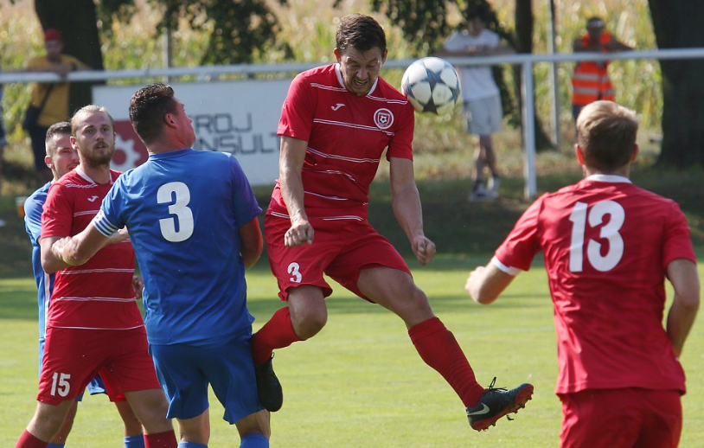
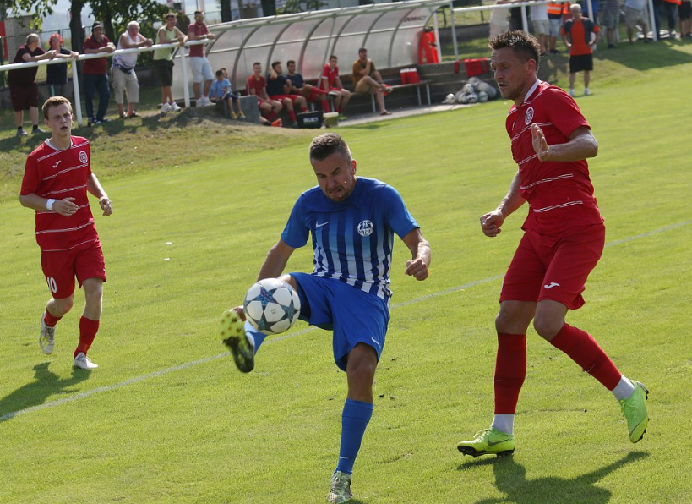
Starší žáci zvítězili i ve čtvrtém zápase sezóny. Zatím inkasovali jen jednu branku a ještě k tomu z penalty
Deník / Jan Pechánek
SK Štětí – FK Ostrov
SK Štětí - TJ Sokol Libochovany
8:0(5:0) 8.9.2019 3. kolo 4. hrané
Okresní přebor starších žáků je v plném proudu a v neděli dopoledne bylo na programu již 4. mistrovské utkání. Do Štětí přijelo mužstvo, které v předchozích 3 zápasech dokázalo 2x vyhrát. Začali jsme s chutí a první branky v síti hostů jsme se dočkali v 9. minutě z kopačky Michaela Migy. Za další 3 minuty zvýšil na 2:0 Daniel Hromy a hned o minutu později už to zásluhou Romana Chromého bylo 3:0. Říkali jsme si, že jestli to takto bude pokračovat, tak bude výsledek rekordní. Brankostroj se ale zastavil. Místo gólů jsme začali trefovat tyče a břevna. 2x vyzkoušel pevnost břevna Lukáš Širochoman a 3 tyčkami se přidal Daniel Hromy. Navíc několika skvělými zákroky se představil hostující brankář a tak dalšího gólu jsme se dočkali až ve 25. minutě. 4:0 Petr Hůrka a minutu před změnou stran 5:0 Michael Miga. Na herní převaze našeho týmu se nic nezměnilo ani 2. poločase. Jediný rozdíl byl, že jsme vstřelili o 2 branky méně. 42. minuta Lukáš Širochoman 6:0, 55. minuta Roman Chromý 7:0 a v 68. minutě 8:0 Michael Miga.
Miloslav Hromy – trenér SK Štětí
Hráli jsme výborný fotbal. Soupeř dnes špatný nebyl a navíc ho několikrát podržel brankář, kdy chytil minimálně 6 branek. Pravidelně jsme trefovali brankovou konstrukci. Hráčům jsme asi zapomněli říct, nehrajeme dovedností soutěž jako na tréninku. Pochvala za výkon pro všechny hráče.
Branky: M.Miga 3, R.Chromý 2, D.Hromy 1, P.Hůrka 1, L.Širochoman 1
Sestava: V.Budka-J.Vejl, A.Šabák, R.Paďour, J.Chromý, L.Širochoman,
R.Chromý, P.Hůrka, D.Hromy, M.Miga, L.Viktora, M.Daňo,
M.Volák, J.Viktora, P.Oliva
Trenér: M.Hromy, V.Podhorský
Rozhodčí: P.Dobrý-D.Németh(laik), P.Janda(laik)
24
17

Slide 18
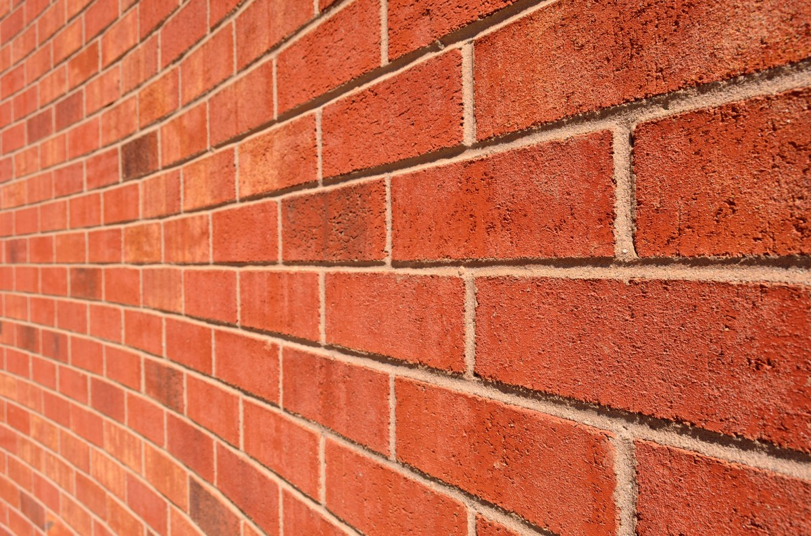
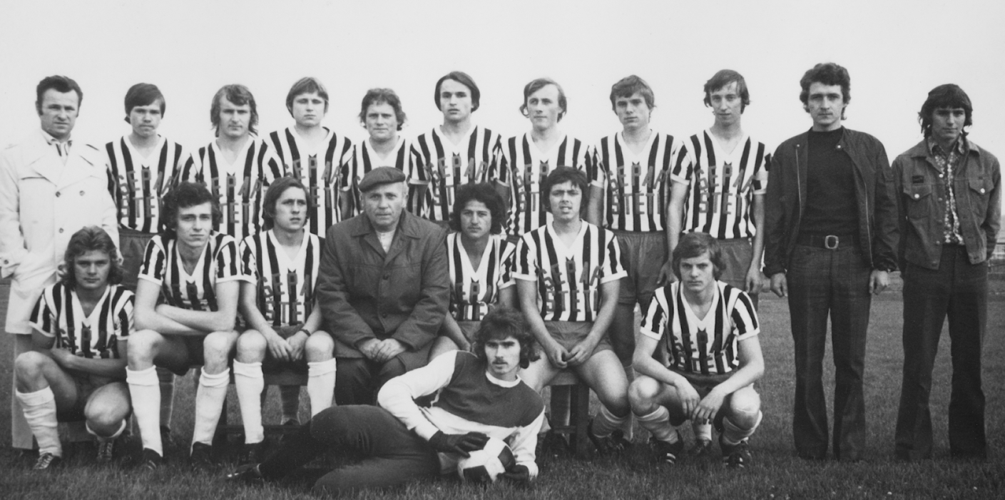
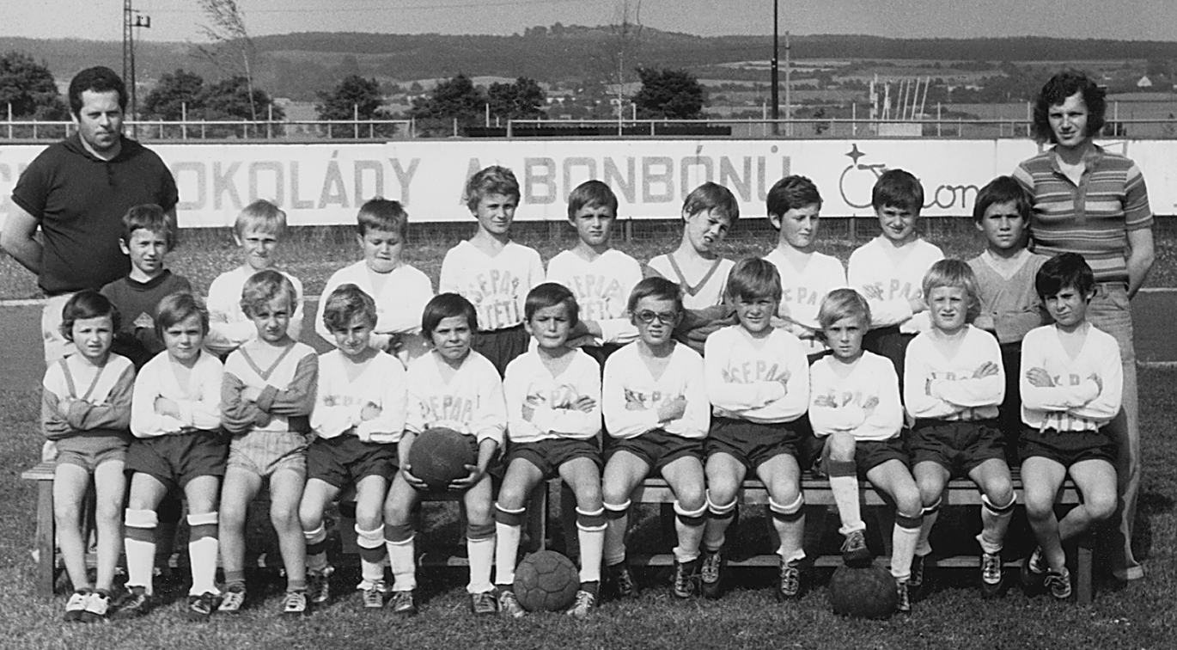
4. kolo divizní soutěže dospělých hrané 30.8. až 1.9.2019
A mužstvo dorostu 1975
SK Aritma Praha- FK Baník Souš 1:2(1:2)
domácí ztratili první body v soutěži, i když v 1. minutě vedlo 1:0
SK Štětí - FK Ostrov 1:2(0:1)
domácí propadli v 1.poločase. Ve 2. častí inkasovalo podruhé a když snížilo na 1:2, tak byl zase vyloučen Rudolf Slanička
FK Brandýs n.L. - SK Kladno 0:2(0:1)
Kladno si pro první body v soutěži zajelo na hřiště dosud neporaženého týmu
FK Neratovice- TJ Rakovník 4:0(0:2)
v poločase to zdaleka nevypadalo, že z toho bude čtyřbrankový výsledek pro domácí, Dvě branky vstřelil střídající Jakub Malák.
FC CHOMUTOV - FK LOUNY 2:0(0:0)
hrálo se už v pátek a rozhodující branky padaly ve 2. poločase z kopaček Kubíka a Zemana v dresu domácích
FK Olympie Březová - SK Český Brod 1:2(0:0)
domácí šli v úvodu 2. půle do vedení, ale favorit nejprve v 60. minutě vyrovnal a 4 minuty před koncem zajistil výhru hostů Vít Regner
SK Slaný - FK Meteor Praha VIII PK 4:3(1:0)
Domácí vedli 2:0, pak 3 minuty před koncem šli do vedení, aby minutu před koncem hosté srovnali na konečných 3:3.
FK Česká Lípa - MFK Dobříš 2:1 PK(1:1)
Domácí se radovali ze 2 bodů, které jim zajistila lepší střelba ze značky pokutového kopu.
1.řada zleva: trenér Beneš Jaroslav, Beneš Jaroslav ml., Škarecký Vladimír, Kovárna Stanislav, Kozel Bedřich, Frey Vladimír, Meduna Milan, Záveský Viktor, Machek František, vedoucí Mleziva Josef, Hille Miloš
2. řada zleva: Lukáč Josef, Mleziva Miroslav, Kozelek Milan, Hradecký František, Zoubek Jiří, Kozelek Jiří, Preisler Zbyněk, Pitaš Zdeněk.
Rok 1975
18
23

Slide 19
4. kolo Krajského přebor - výsledky
31.08.2019 10:00 | FK Jiskra Velké Březno | 4:5 | TJ Vaňov/Libouchec
31.08.2019 10:00 | FK Litoměřicko | 2:1 | FK Slavoj Žatec
31.08.2019 10:00 | FK JUNIOR Děčín | 3:4 | ASK Lovosice
31.08.2019 10:00 | TJ Krupka | 3:7 | FK Bílina
31.08.2019 10:00 | FK Český Lev Neštěmice | 2:7 | SK Strupčice
01.09.2019 10:30 | Proboštov | 7:4 | VOŠ a SOŠ Roudnice n.L. B
5. kolo Krajského přebor - výsledky
07.09.2019 10:00 | SK Štětí | 0:5 | Proboštov
07.09.2019 10:00 | VOŠ a SOŠ Roudnice n.L. B | 6:1 | TJ Krupka
07.09.2019 10:00 | SK Strupčice | 8:5 | FK Jiskra Velké Březno
08.09.2019 10:00 | ASK Lovosice | 2:1 | FK Český Lev Neštěmice
08.09.2019 10:00 | FK Slavoj Žatec | 4:3 | FK JUNIOR Děčín
08.09.2019 11:00 | FK Bílina | 2:0 | FK Litoměřicko
6. kolo
14.09.2019 10:15 | FC CHOMUTOV, | SK Slaný
14.09.2019 10:15 | FK Neratovice-Byškovice | FK Ostrov
14.09.2019 10:15 | FK Olympie Březová | FK Meteor Praha VIII
14.09.2019 10:15 | SK Aritma Praha | SK Český Brod
14.09.2019 10:15 | SK Štětí | FK SEKO LOUNY
14.09.2019 10:15 | FK Brandýs n.L. | TJ TATRAN Rakovník
14.09.2019 16:30 | MFK Dobříš | SK Kladno
14.09.2019 16:30 | FK Arsenal Česká Lípa | FK Baník Souš
7. kolo
21.09.2019 10:15 | SK Kladno | FC CHOMUTOV,
21.09.2019 10:15 | TJ TATRAN Rakovník | FK Arsenal Česká Lípa
21.09.2019 16:30 | FK Ostrov | SK Aritma Praha
21.09.2019 16:30 | SK Slaný | SK Štětí
21.09.2019 16:30 | SK Český Brod | FK Brandýs n.L.
21.09.2019 17:00 | FK Baník Souš | MFK Dobříš
22.09.2019 10:15 | FK Meteor Praha VIII | FK Neratovice-Byškovice
22.09.2019 16:30 | FK SEKO LOUNY | FK Olympie Březová
8. kolo
28.09.2019 10:15 | FC CHOMUTOV, | SK Štětí
28.09.2019 10:15 | FK Neratovice-Byškovice | FK SEKO LOUNY
28.09.2019 10:15 | FK Brandýs n.L. | FK Ostrov
28.09.2019 10:15 | SK Aritma Praha | FK Meteor Praha VIII
28.09.2019 10:15 | SK Kladno | FK Baník Souš
28.09.2019 15:00 | FK Olympie Březová | SK Slaný
28.09.2019 16:00 | MFK Dobříš | TJ TATRAN Rakovník
28.09.2019 16:00 | FK Arsenal Česká Lípa | SK Český Brod
9. kolo
05.10.2019 10:15 | TJ TATRAN Rakovník | SK Kladno
05.10.2019 10:15 | SK Štětí | FK Olympie Březová
05.10.2019 15:00 | FK Baník Souš | FC CHOMUTOV,
05.10.2019 16:00 | SK Slaný | FK Neratovice-Byškovice
05.10.2019 16:00 | FK Ostrov | FK Arsenal Česká Lípa
05.10.2019 16:00 | SK Český Brod | MFK Dobříš
06.10.2019 10:15 | FK Meteor Praha VIII | FK Brandýs n.L.
06.10.2019 16:00 | FK SEKO LOUNY | SK Aritma Praha
 | Krajský přebor dorostu 2019/2020 po 3. kolech
 | 1. |  | FK Bílina | 3 | 3 | 0 | 0 | 0 | 19:6 | 9
 | 2. |  | ASK Lovosice | 3 | 2 | 0 | 1 | 0 | 9:7 | 7
 | 3. |  | TJ Proboštov | 2 | 2 | 0 | 0 | 0 | 12:4 | 6
 | 4. |  | SK Strupčice | 3 | 2 | 0 | 0 | 1 | 18:12 | 6
 | 5. |  | FK Slavoj Žatec z.s. | 3 | 2 | 0 | 0 | 1 | 9:7 | 6
 | 6. |  | FK Litoměřicko, z.s. | 3 | 1 | 1 | 0 | 1 | 5:6 | 5
 | 7. |  | FK Jiskra Velké Březno | 3 | 1 | 0 | 0 | 2 | 15:13 | 3
 | 8. |  | FK Junior Děčín | 3 | 1 | 0 | 0 | 2 | 11:11 | 3
 | 9. |  | TJ Vaňov/TJ Libouchec | 2 | 1 | 0 | 0 | 1 | 8:10 | 3
 | 10. |  | FK Neštěmice, z.s. | 3 | 1 | 0 | 0 | 2 | 9:12 | 3
 | 11. |  | VOŠ a SOŠ Roudnice n. L. B | 3 | 1 | 0 | 0 | 2 | 13:18 | 3
 | 12. |  | TJ Krupka | 3 | 0 | 0 | 0 | 3 | 6:17 | 0
 | 13. |  | SK Štětí, z.s. | 2 | 0 | 0 | 0 | 2 | 0:11 | 0
22
19

Slide 20




Představujeme
nového brankáře
Dorostenci ani ve 2. zápase přeboru nevstřelil branku
SK Štětí – TJ Proboštov
0:5(0:3) 7.9.2019 5. kolo 3. hrané
Před týdnem mělo dorostenecké mužstvo volný los. Naopak náš soupeř si v domácím prostředí dokráčel pro výhru nad VOŠ a SOŠ Roudnice n.L. B 7:4. V prvním poločase se na prvním branku čekalo do 19. minutě a byli to hosté, kteří šli do vedení 1:0. Další důležité momenty se odehrály v závěru první půle a byl to opět Proboštov, kdo se radoval. Nejprve Martin Luger 2:0 a ve 40. minutě Daniel Pošta 3:0. Do druhé dějství jsme vstoupili celkem aktivně a hrálo se většinou na polovině soupeře. Co to ale bylo platné, když jsme se nedostali k pořádné střele na branku a přihrávky do finálního zakončení chyběly. Hosté se postupně přesouvali na naší polovinu a odkryli to, co nám chybělo. Individuální schopnosti uspět jeden na jednoho a především střela na branku. Nejprve sice několik šancí zahodili, ale v závěru se přeci jenom ještě 2x prosadili. Adam Bokser a Jakub Prokůpek 4:0, resp. 5:0, což byl také konečný výsledek. Dorostenci v krajském přeboru zůstávají po 2 utkáních bez bodu. Šanci vylepšit si to mají opět doma za týden v neděli 15. 9. 2019 v 10:30 proti TJ Vaňov/Libouchec.
Sestava: L.Šrotýř-L.Kuča, M.Vaszi, A.Rubín, L.Ladič,
O.Malecha, M.Miga, J.Daniluk,
J.Piliař(K), F.Keltner, J.Šedivý, T.Kabelka, D.Ivanič, R.Šíma
Trenér: K.Kučera, Š.Juriga
Rozhodčí: Vojtěch Dvorský
Václav
Sailer
mnozí z Vás už možná zaznamenali, že v minulém zápase na Meteoru se v naší brance objevila nová tvář. Den před tímto utkáním jsme na post mezi 3 tyčemi získali posilu, zkušeného brankáře ze Sportovního klubu Roudnice n.L. , který své kvality prokázal již na Meteoru, kde nás v několika případech uchránil ještě od vyšší porážky. Vaška u nás vítáme a přejeme mu, aby se mu u nás líbilo.
20
21

